Slide 1
111年度數學科非選擇題 試題解析
國中教育會考試題研究及教學策略工作坊
台南市創思與教學研發中心專任研究教師
忠孝國中 蘇恭弘老師
ghsghs1@gmail.com
111.10.26

Slide 2
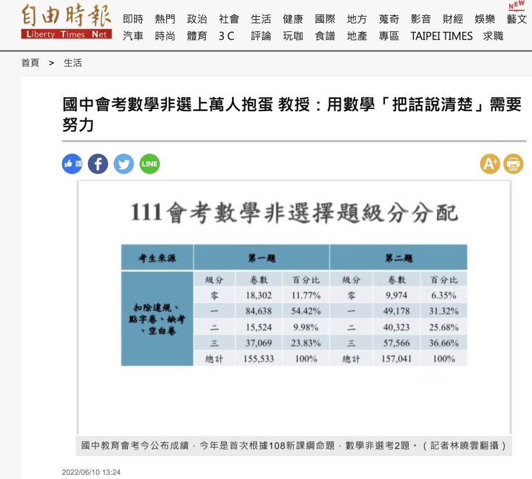
台灣師範大學數學系教授謝豐瑞表示，學生如何用數學
「把話說清楚」，是教學現場最需要努力加強的部分。
資料來源：https://news.ltn.com.tw/news/life/breakingnews/3955802

Slide 3
非正式抽樣調查
請問各位老師：
您覺得新課綱第1年國中教育會考的非選試題，是否有展現出素養的味道呢?
您會給幾分的評價?

Slide 4
關於數學科非選擇題

Slide 5
關於數學科非選擇題
運用數學知識
/表達、說明
/擬定策略/表達過程

Slide 6
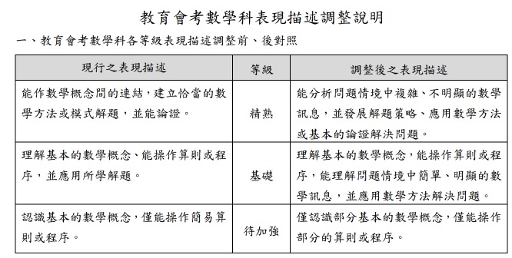
關於數學科非選擇題
110年
111年

Slide 7
非選題評量目標
評量學生運用數學知識 解題，
並表達其解題思維過程與說明理由的能力。

Slide 8
評分規準
評分規準是閱卷委員評分的依據，數學科非選擇題評分考量的重點，學生解題過程中「擬定策略」的適切性與「表達過程」的合理、完整性。
「擬定策略」是指學生察覺題目條件要素，將題目轉化成數學問題並擬定解題方法；
「表達過程」是指呈現解題步驟、以及推導/推理、解釋的表達。

Slide 9
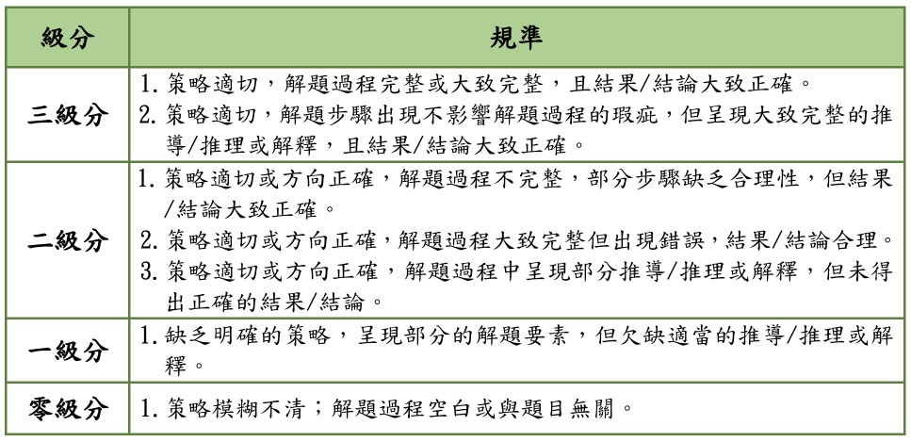
關於數學科非選擇題
策略
解題過程
結果/結論

Slide 10
第一屆新課綱非選擇題的特性：
111年國中教育會考數學科測驗非選擇（建構反應）題乃首次根據108數學領綱命題及111年非選擇題評分規準進行閱卷評分。
數學科非選擇題評量學生是否能理解情境中數、量、形的關係，根據情境描述之狀況發展可運用數學知識或數學思維的適切解題策略，以推導/推理或解釋恰當表達解題策略以及解題步驟間的合理性，並求得題目的結論與答案。
資料來源：111年國中教育會考各科計分與閱卷結果說明-公告版

Slide 11
第一屆新課綱非選擇題的特性：
111年為了使學生著重以推導/推理或解釋恰當表達解題過程，在題目的題幹上，除了要求學生如以往非選擇題評量需「完整寫出你的解題過程」，另特別強調「並詳細解釋」，以強化學生的表達能力。
資料來源：111年國中教育會考各科計分與閱卷結果說明-公告版

Slide 12
第一屆新課綱非選擇題的特性：
數學科非選擇題每題的評分有四個等級，分別為零、一、二、三級分。不同於選擇題以正確答案為計分的標準，非選擇題的評分著重於解題「策略」的適切性， 及「表達」解題過程的合理性、完整性； 111年閱卷評分為了實踐此精神，對未恰當表達解題策略與過程的作答反應，不論其答案是否正確，皆未給予三級分的評分；
資料來源：111年國中教育會考各科計分與閱卷結果說明-公告版

Slide 13
第一屆新課綱非選擇題的特性：
相對來看，若策略適切且表達解題過程恰當時，即使發生非主測技能的計算錯誤致使答案錯誤，在該錯誤被判讀為不影響解題策略及解題過程推展的情況下， 該作答反應也有機會獲得三級分的評分。
資料來源：111年國中教育會考各科計分與閱卷結果說明-公告版

Slide 14
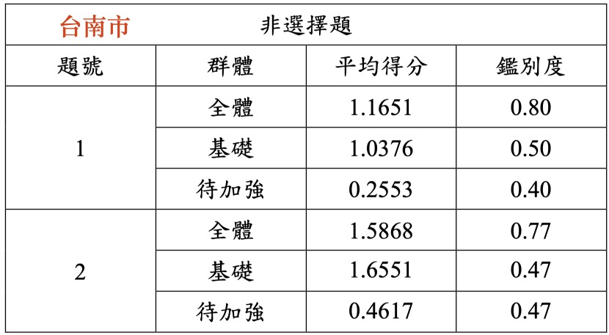
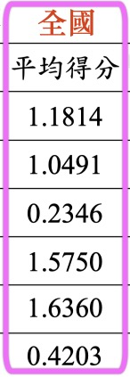
兩題非選擇題得分分析(台南與全國)

Slide 15
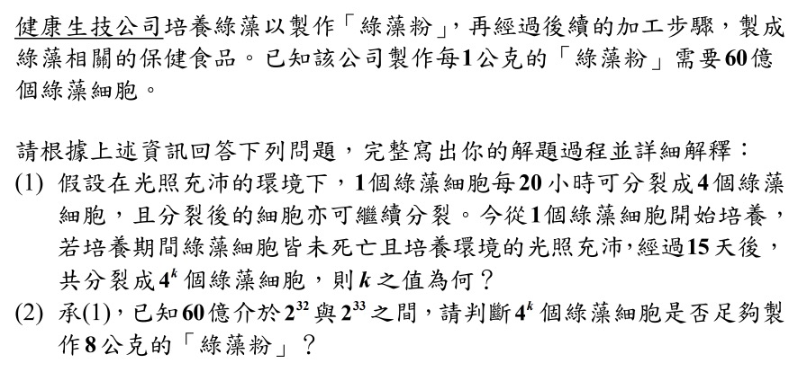
非選試題第1題分析
(1) 確認是否瞭解題意。 (2) 運用題意解題。
如何評分？

Slide 16
非選試題第1題分析
請問老師們，您覺得學生要拿到3分、2分、1分，對於學生的挑戰在哪裡？

Slide 17
非選試題第1題分析
請老師想一想
讀懂題目的意思之後，
學生需要有什麼基本能力來進行解題：
1.算出數字實際大小，兩者來進行比較？
2.運用指數律來比較？
3.運用科學記號來比較？
4.其他方式。

Slide 18
非選試題第1題分析
請老師想一想
讀懂題目的意思之後，
學生需要有什麼基本能力來進行解題：
1.算出數字實際大小，兩者來進行比較？
2.運用指數律來比較？
3.運用科學記號來比較？
4.其他方式。

Slide 19
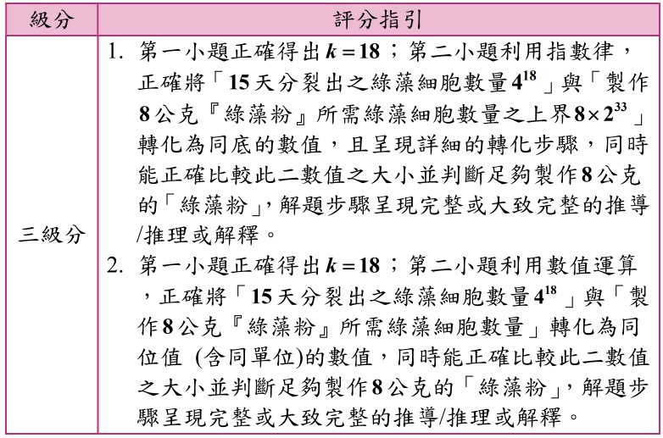
評分指引—依據評分規準，此題評分指引如下：

Slide 23
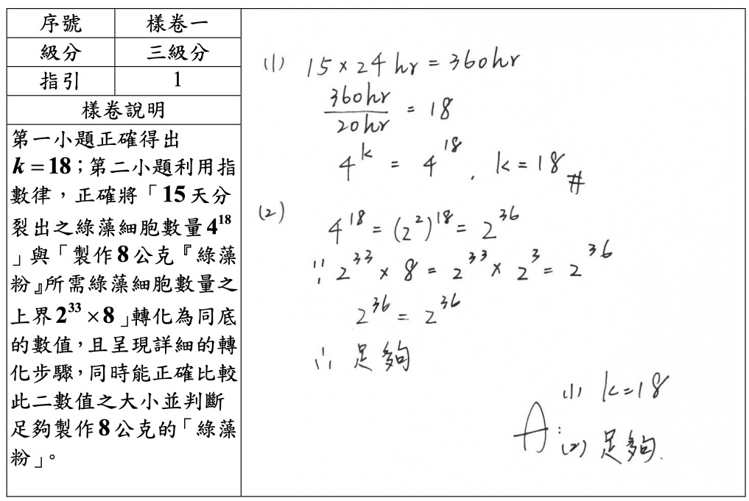
樣卷說明

Slide 24
樣卷說明

Slide 25
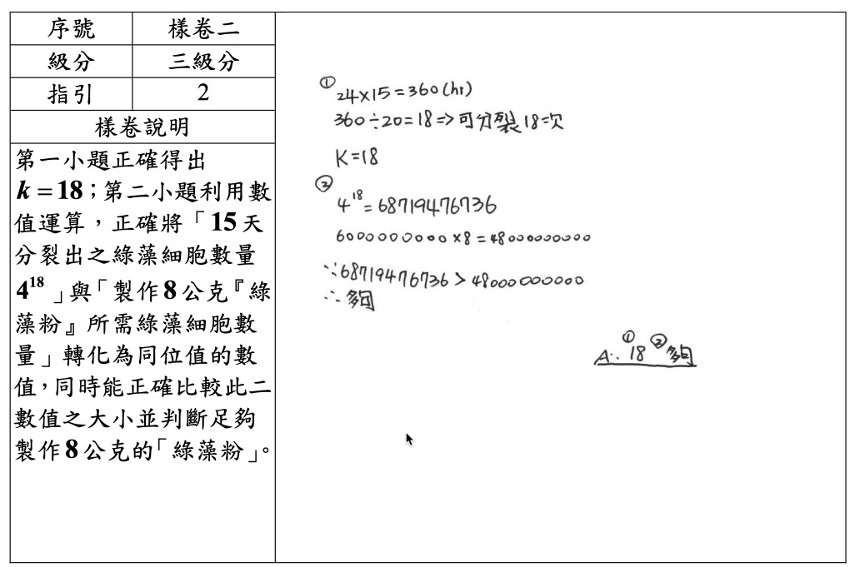
樣卷說明

Slide 26
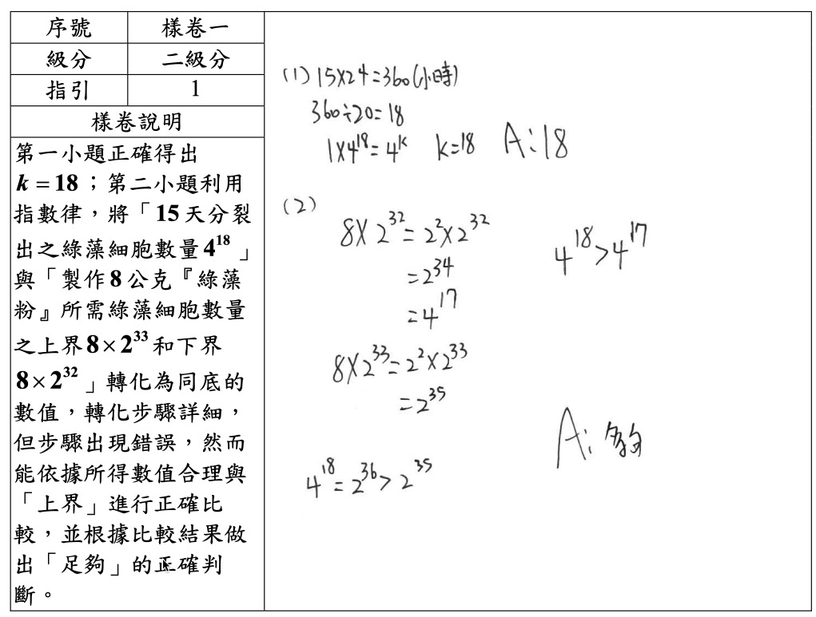
樣卷說明

Slide 27
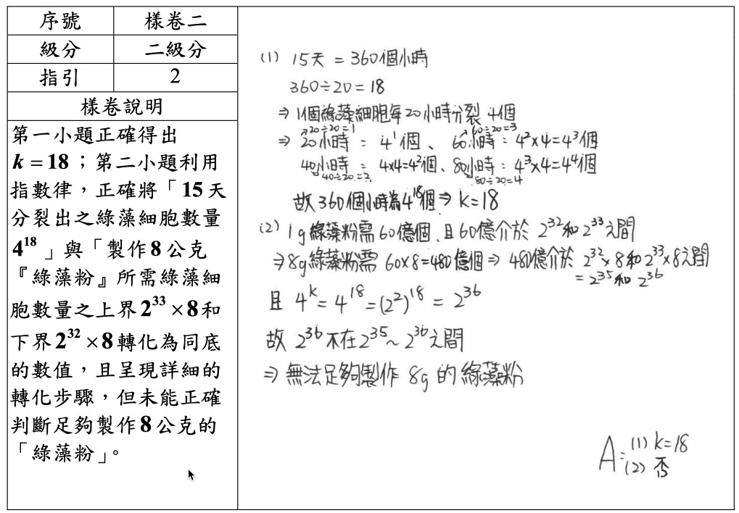
樣卷說明
重視結論

Slide 28
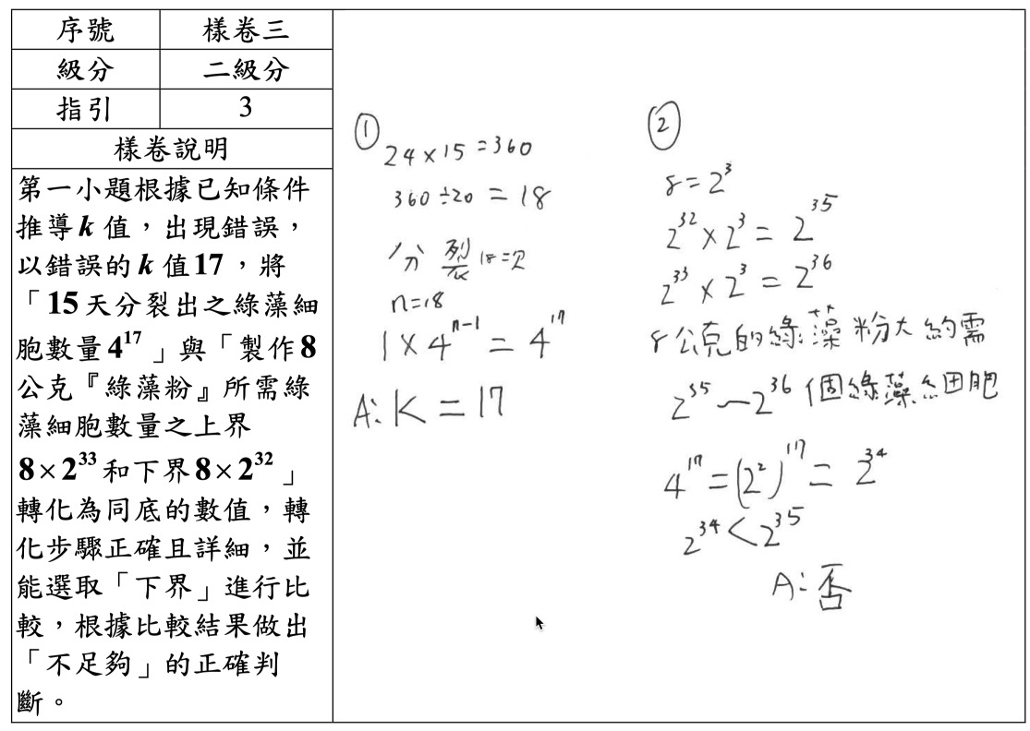
樣卷說明
不是答對一個答案給1分

Slide 29
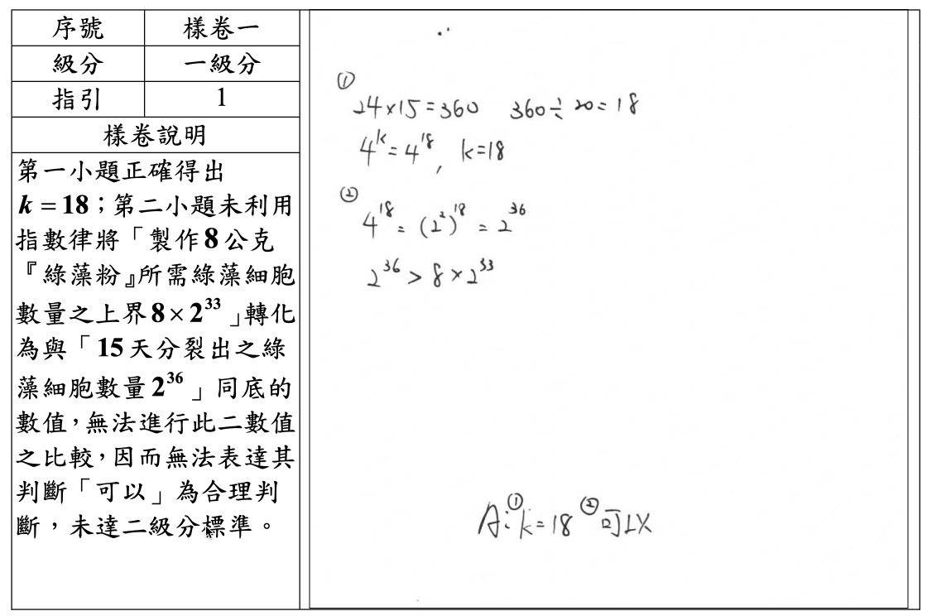
樣卷說明
缺乏同底指數的比較

Slide 30
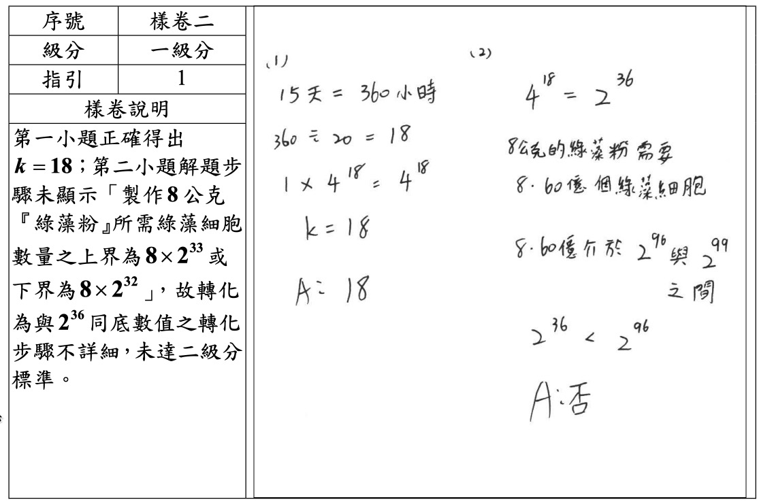
8×2³²=2³×2³²=2⁹⁶
8×2³³=2³×2³³=2⁹⁹

Slide 31
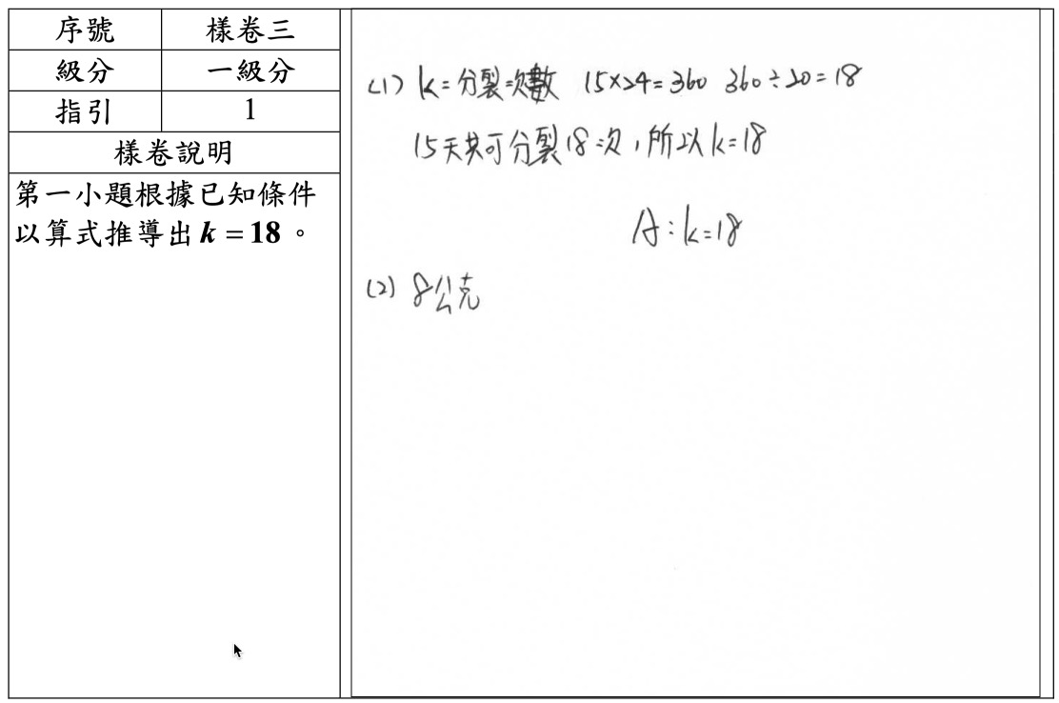

Slide 32
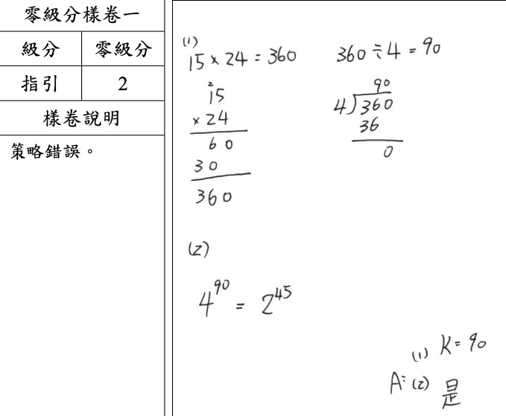
樣卷說明

Slide 33
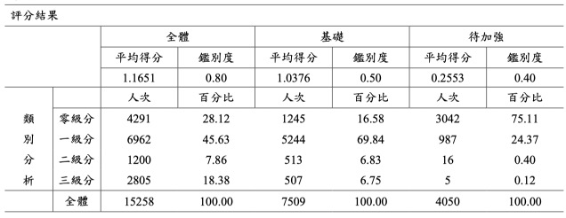
評分結果(全市與全國)
三、二級分少於全國
全國
全市

Slide 34
學生常見的問題----教師教學的突破口
1.直接比較8×2³²、8×2³³與4¹⁸的大小，
未化成同底
2.指數記法利用指數律時出現錯誤
8×2³²=2³×2³²=2⁹⁶
8×2³³=2³×2³³=2⁹⁹
3.只比下界，未比上界
4.將數值乘開時，出現很大的錯誤
非68xxxxxxxxx

Slide 35
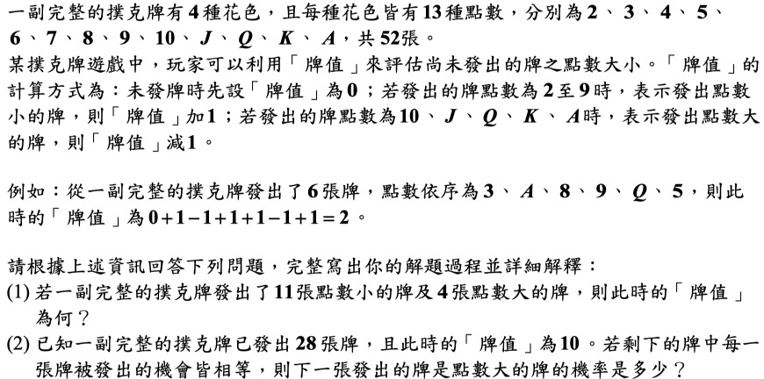
非選試題第2題分析
(1) 確認是否瞭解題意。 (2) 運用題意解題。
如何評分？

Slide 36
非選試題第2題分析
請問老師們，您覺得學生要拿到3分、2分、1分，對於學生的挑戰在哪裡？

Slide 37
非選試題第2題分析
請老師想一想
讀懂題目的意思之後，
學生需要有什麼基本能力來進行解題：
1.如何將「點數」轉換為「牌值」？
2.運用一元一次方程式或二元一次方程式來解決
第2小題中牌的數量？
3.機率的算法？

Slide 38
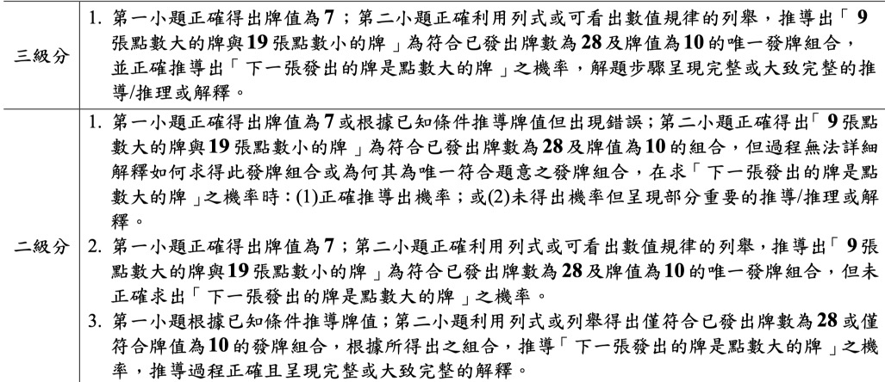
評分指引—依據評分規準，此題評分指引如下：

Slide 39
評分指引—依據評分規準，此題評分指引如下：

Slide 40
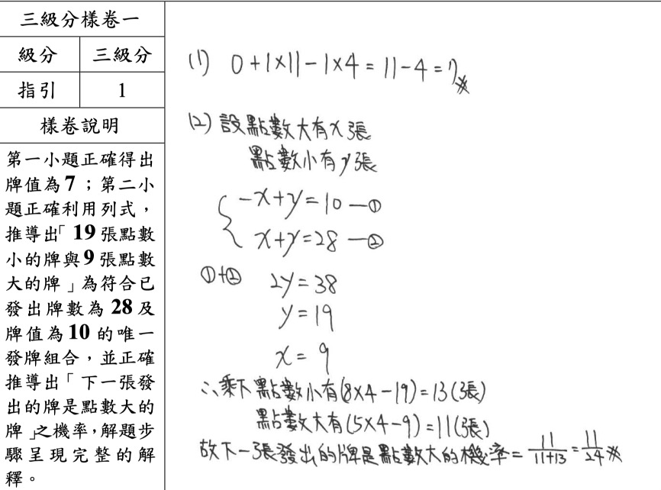

Slide 41
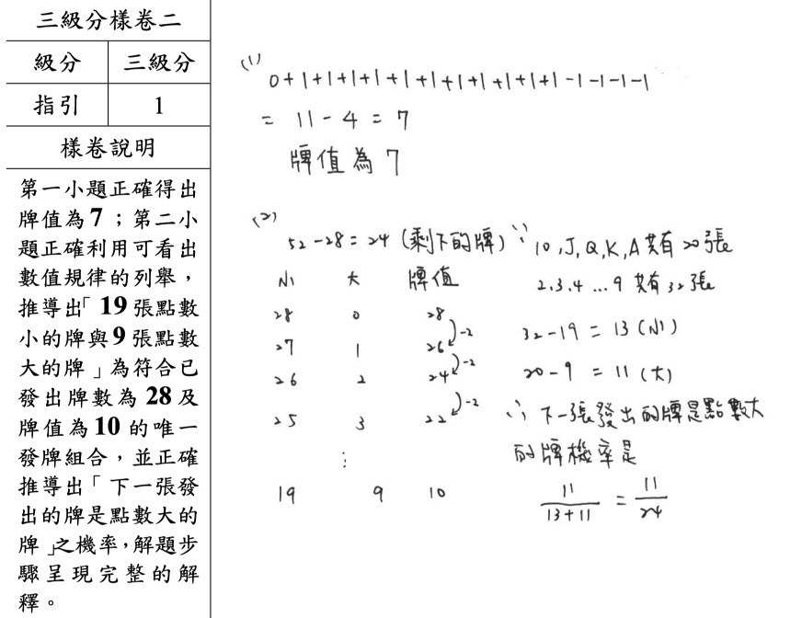

Slide 42
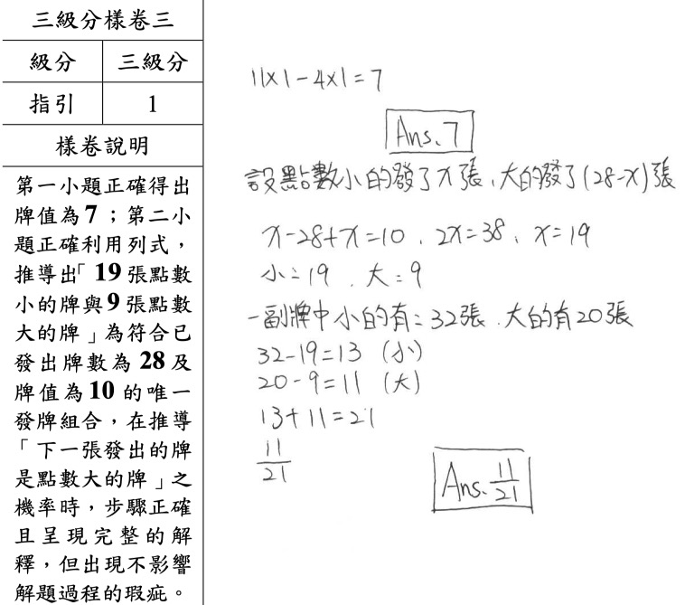
允許不影響解題過程的瑕疵

Slide 43
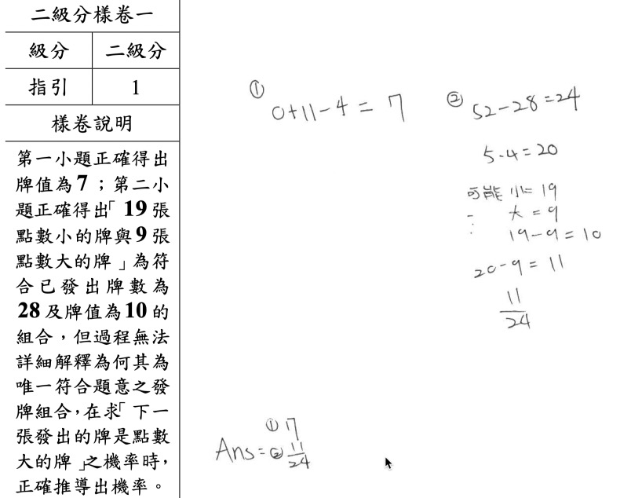
未恰當表達解題策略與過程的作答，不論答案是否正確，均不會給3級分

Slide 44
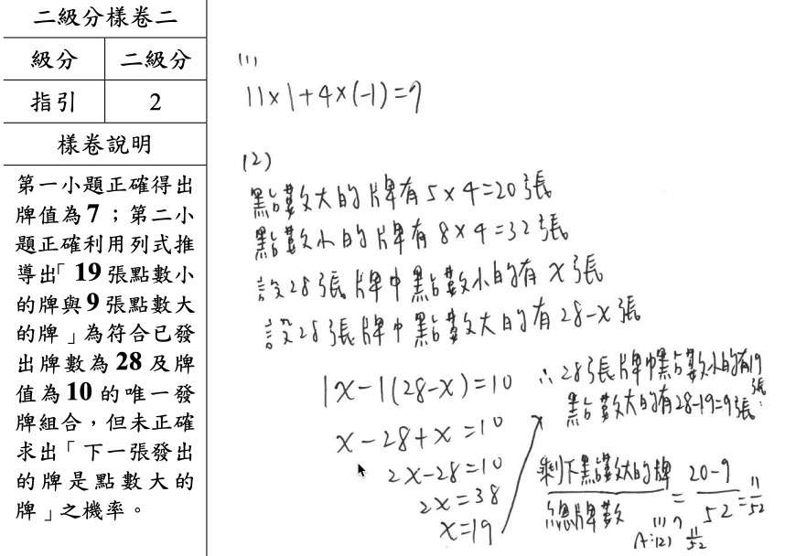

Slide 45
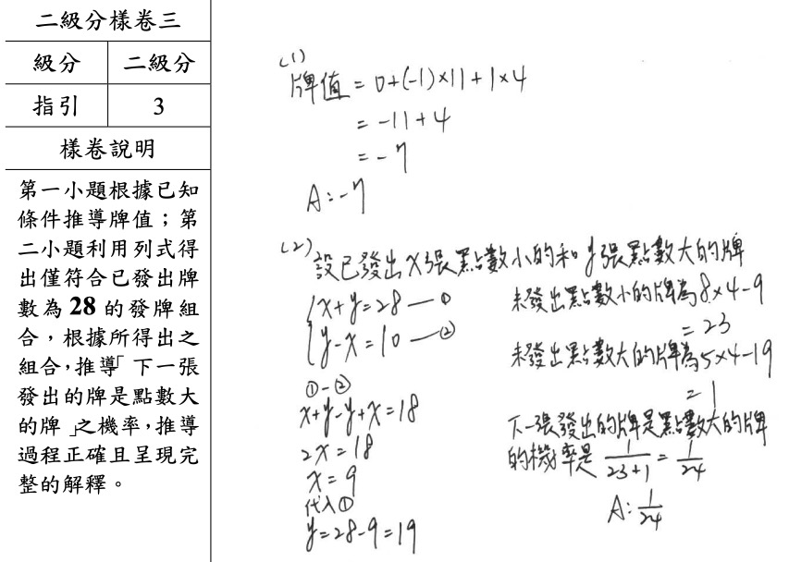

Slide 46
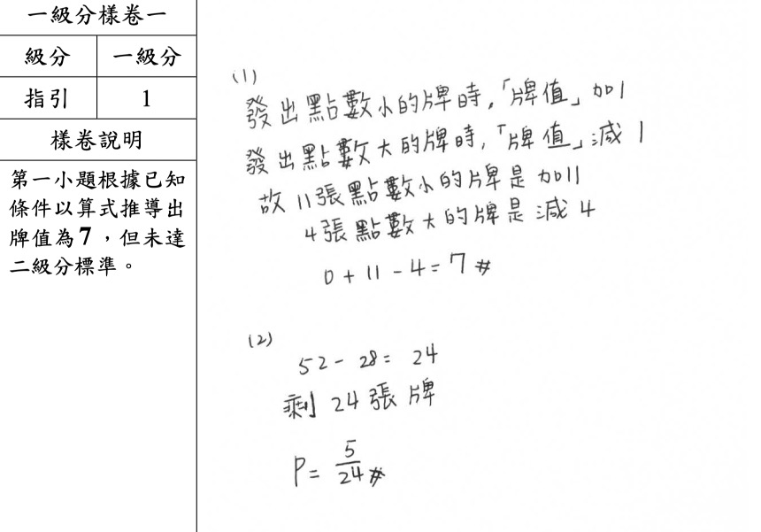

Slide 47
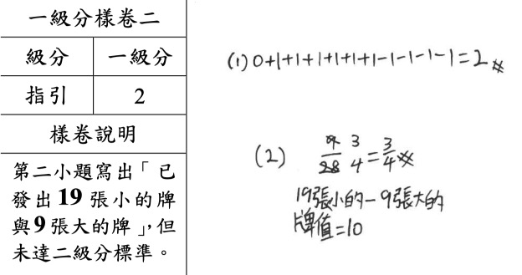

Slide 49
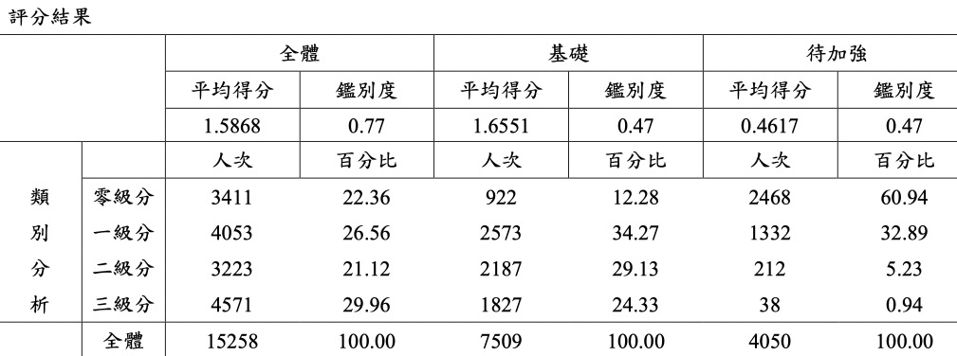
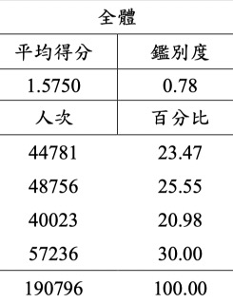
評分結果(全市與全國)
三級分接近全國
一、 二級分均高於全國
全市

Slide 50
學生常見的問題----教師教學的突破口
1.在計算第1小牌值時出現錯誤
2.僅求出符合牌數為28或牌值為10的組合
3.將牌值與點數弄亂了
4.計算機率時，總數以52來計算或是僅以符合牌
數為28或牌值為10的組合來計算機率。

Slide 51
What can we do? Which one do you choose?
數學老師如何扮演自己的角色?
A.批評這些題目怎麼叫素養題，爛透了!
然後，繼續讓學生練習基本的計算或應用題。
B.引導學生在真實的生活情境(設計過的真實情境)
中，利用數學知識去解決問題?
在段考、複習考或定期的練習中，讓學生習慣這
些有情境的數學題目。

Slide 52
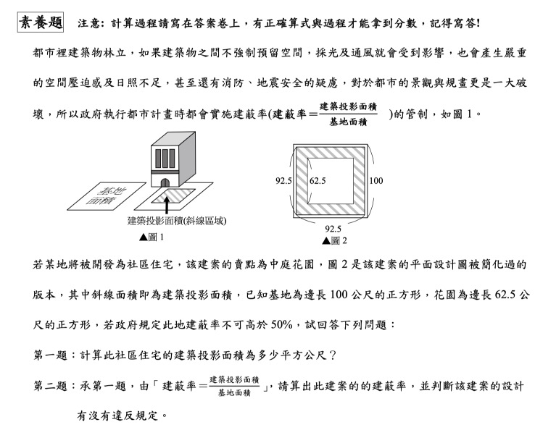

Slide 53
謝謝聆聽

